Slide 1
«Светоотражатель —
важный помощник
на дороге».
МДОУ «Детский сад №241»
г. Ярославль
Ноябрь 2021

Slide 3
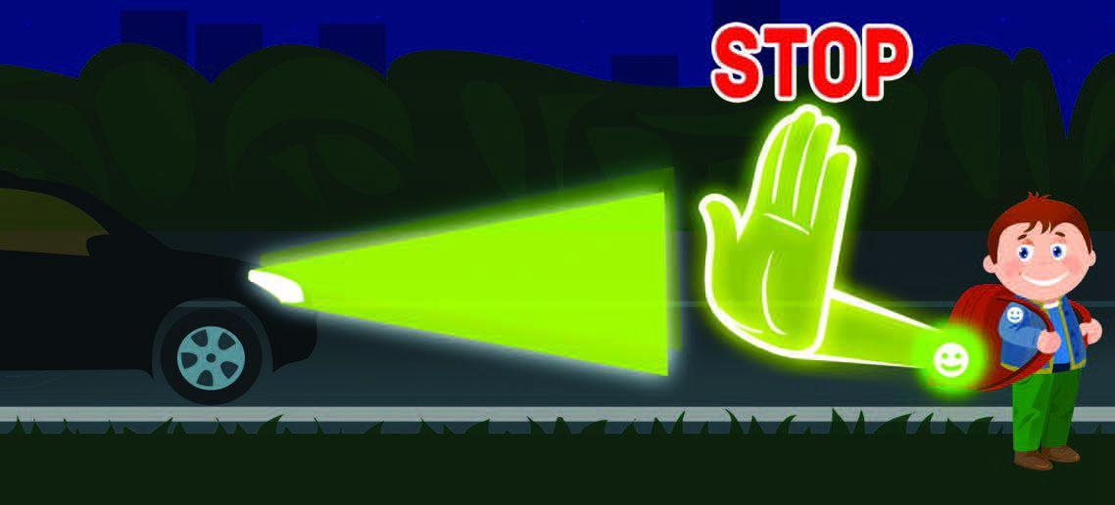

Slide 4
Вы наверно обращали внимание, что днём мы хорошо видим все дорожные знаки, а когда на улице стемнело, мы их можем увидеть только в свете фар, они от света вспыхивают.
Как вы думаете, почему?
Это происходит от того, что на знаки нанесены мелкие стеклянные шарики.

Slide 5
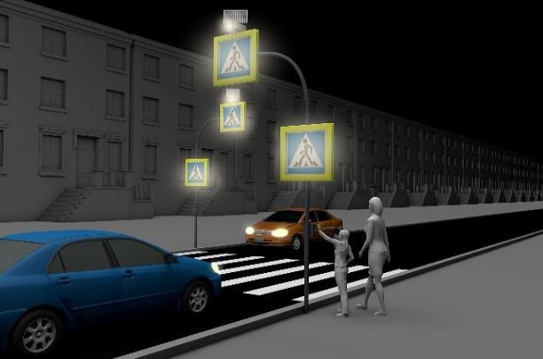
Существуют правило для того, чтобы пешеходам было безопасно ходить в тёмное время суток.
А вы знаете это правило? (ответы детей)
-На одежде каждого пешехода в тёмное время суток должны быть светоотражающие элементы- фликеры.

Slide 9
Есть много людей, которые работают на улице ночью, в темноте. Для того, чтобы быть заметнее для водителей, они носят специальную одежду. На этой одежде есть специальные рисунки, которые ярко светятся в лучах автомобильных фар. Такие рисунки есть на одежде полицейских, дорожников, всех людей, кто работает в тёмное время суток на улицах и дорогах. Это сделано для безопасности.

Slide 12
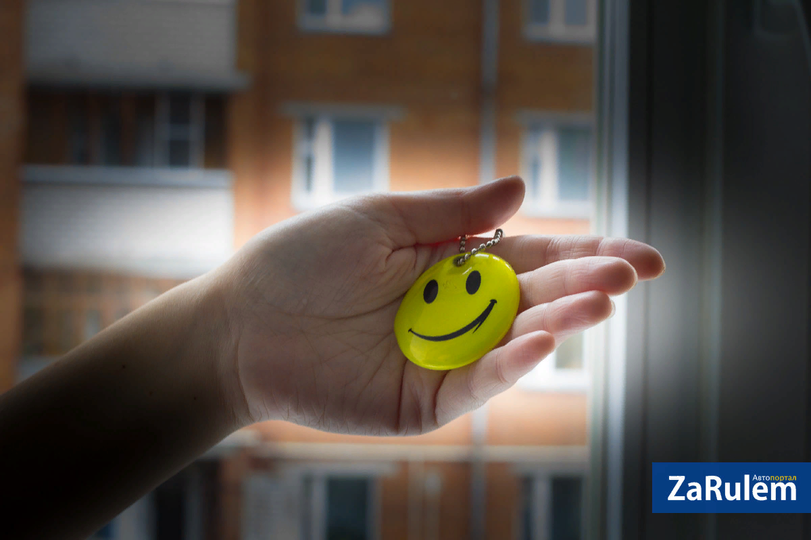
Правила:
Прочитаем и запомним правила:
Ребята, фликеры бывают разными, это могут быть и браслеты, и значки, и брелки-подвески, термонаклейки, которые крепятся при помощи утюга. Фликеры тоже нужно использовать правильно. На одном пешеходе их должно быть 3-4 штуки сразу, так заметнее, фликеры должны быть со всех сторон.
2.Пешехода с отражателями видно на расстоянии до 150 метров.
3.Носить надо на одежде, на сумках и должно быть не менее 3-4 фликеров .
4.Светотражающие элементы должны располагаться спереди, сзади и с каждого боку.
5.Оптимальная высота расположения светоотражателей -80-100 см над землёй.

Slide 15
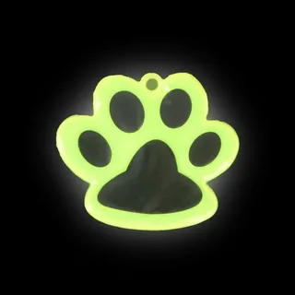
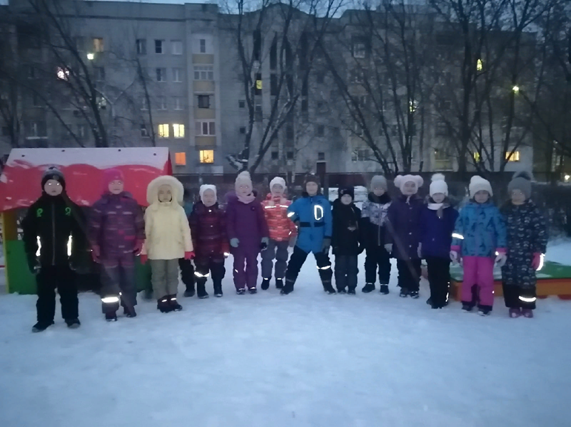

Slide 17
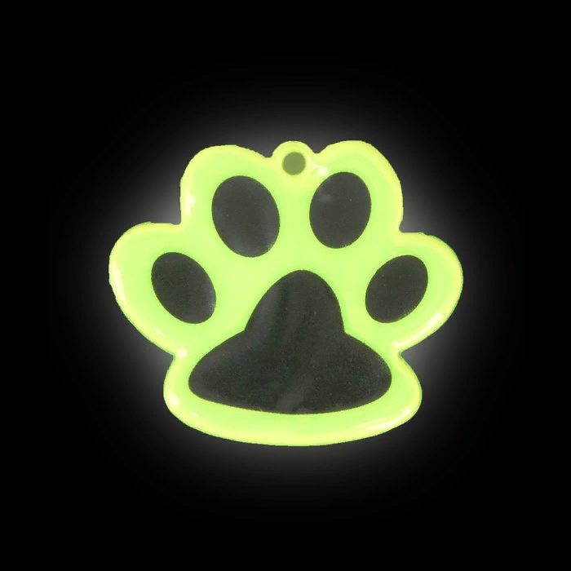
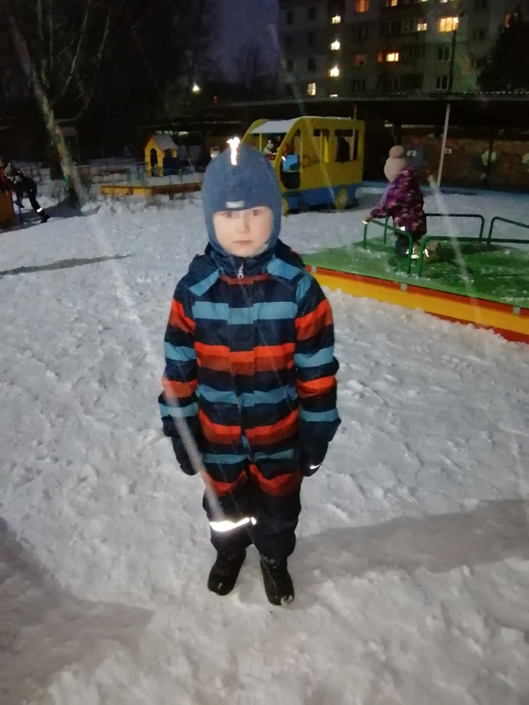
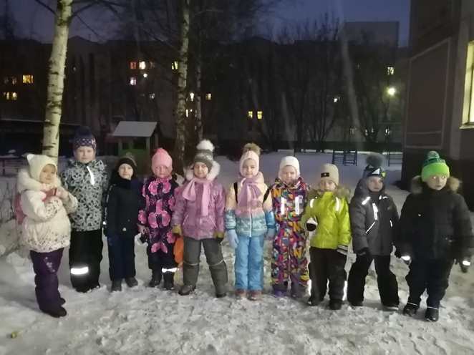

Slide 18
СПАСИБО ЗА ВНИМАНИЕ!

